Slide 1
Министерство образования и науки Самарской области
Центр профессионального образования Самарской области
ИТОГОВАЯ РАБОТА
по курсу повышения квалификации «Культура речи» (ВБ)
21.09. – 25.09.15г.
«Конспект логопедического занятия по теме «Звуки [т, тʼ]. Буква т»
1 класс
Выполнил:
Учитель-логопед
МБОУ СОШ № 165
г.о. Самара Апрыщенко Ирина Владимировна
Принял:
Пономарёва Юлия Витальевна
Самара 2015

Slide 2
Цель: познакомить со звуками [т, тʼ] и буквами Т т.

Slide 3
Задачи:
Коррекционно-образовательные:
1.Уточнить фонематическое представление о новом звуке.
2.Учить давать характеристику звукам (согласный, твёрдый, мягкий, глухой).
3.Познакомить с образом печатной и строчной буквы т.
4.Тренировать в написании строчной буквы т.
5.Обогощать словарный запас.
6. Закреплять умения образовывать множественное число имён существительных.
Коррекционно-развивающие:
1.Развивать фонематический слух.
2.Развивать слуховое восприятие.
3.Развивать память.
4.Развивать логическое мышление.
5.Развивать мелкую моторику рук.
Коррекционно-воспитательные:
1.Воспитывать интерес к занятиям.
2.Воспитывать культуру поведения на занятиях.

Slide 4
1.Организационный момент.
-Внимание! Проверь дружок,
Готов ли ты начать урок.
Все ль на месте, все ль в порядке
Книги, карандаш, тетрадки?

Slide 5
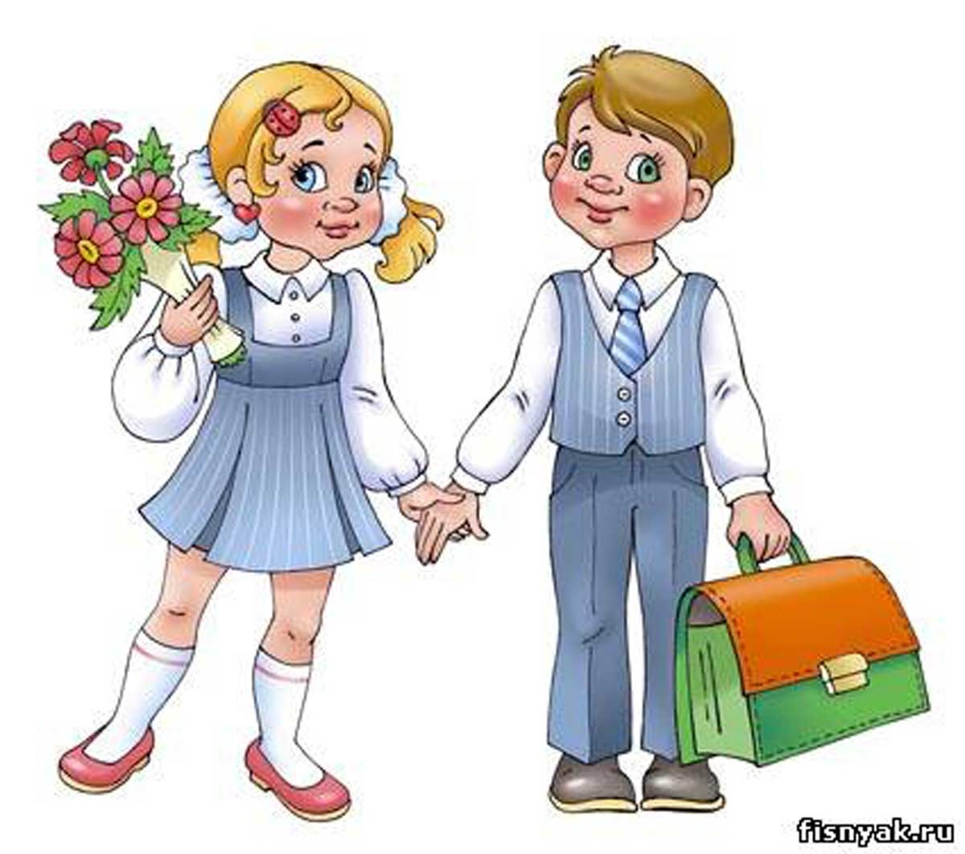
1. Знакомство со звуком.
- Ребята, сегодня к вам в гости пришли Тома и Тима.

Slide 6
Они познакомят вас с новыми звуками и новой буквой. А с какими, вы сейчас скажете сами, но для этого отгадайте загадку:
Мы дни не спим,
И ночи мы не спим.
Мы стучим, стучим, стучим.

Slide 7
Часы
Тик-так

Slide 8
[т] [тʼ]
- согласный, - согласный
твердый, - мягкий
глухой - глухой
Буква т

Slide 9
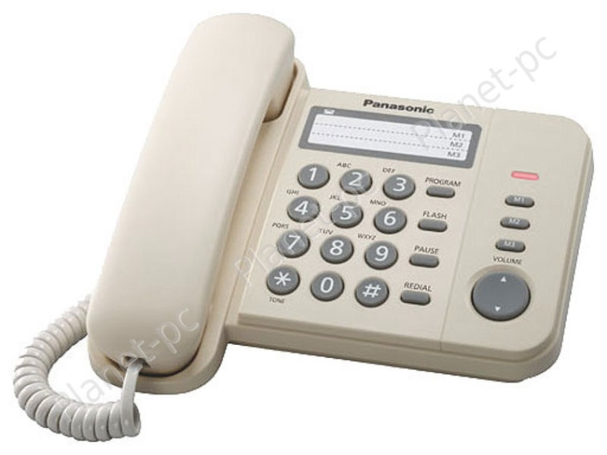
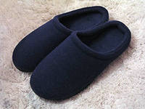
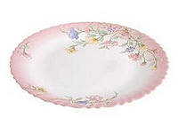
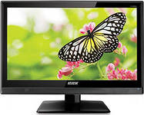
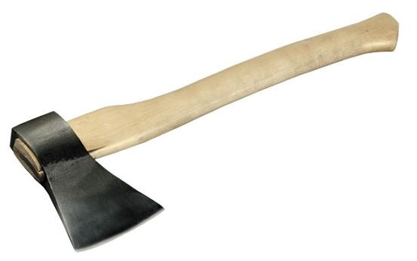

Slide 12
Кроссворд
. . . Т
. . Т . .
. Т . .

Slide 13
аист
дятел
утка

Slide 14
Знакомство с новой птицей
Под деревом тетерев тетерева встретил:
«Тетерев, тетерев! Как твои тетеревята?»
Тетерев тетереву в ответ:
«Мои тетеревята – здоровые ребята,
Твоим тетеревятам от них привет!»

Slide 15
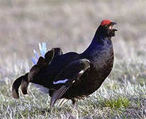
Рассказ о тетереве
Тетерев своим внешним видом напоминает домашнюю курицу – у него такое же густо оперённое туловище, а красные брови у глаз издалека похожи на яркий петушиный гребень. Для своего обитания тетерева выбирают берёзовые леса, чередующиеся с хлебными полями. Питаются они зерном с полей, а также семенами, ягодами, листьями, берёзовыми серёжками, почками. Тетерева умеют петь, их песня напоминает петушиное кукареканье. Обитать эти птицы предпочитают на земле, но способны без труда пролетать большие расстояния, однако высоко никогда не поднимаются.

Slide 16
Физминутка
Тик да тик – часы стучат,
Целый день вперед спешат.
Три часа на них сейчас,
А потом и шесть как раз.
Снова тикают часы –
Девять раз пробьют они.
У часов тяжелый труд:
Все они идут, идут.

Slide 17
Измени слова
аист- аисты
ястреб -ястребы
утка - утки
ласточка - ласточки
куропатка - куропатки
тетерев - тетерева

Slide 18
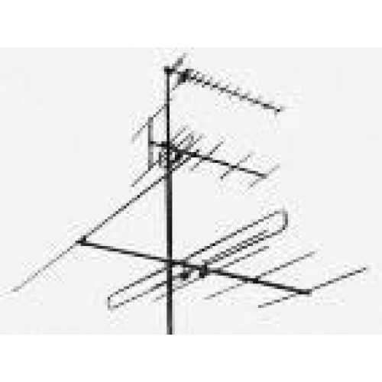
Знакомство с буквой Т
На антенну Т похожа
И на зонт как будто тоже.
Т

Slide 19
Знакомство с прописной буквой
Вот так построим букву Т
Палка, крюк и буква Г

Slide 20
Пальчиковая гимнастика
Пальцы делают зарядку
Чтобы меньше уставать.
А потом они в тетрадках
Будут буквы все писать.

Slide 21
Рассказ
У утки Тинки утята. Тинка учит их плавать. Утёнок Тишка самый храбрый. Он первый бросился в воду.

Slide 22
Утка, Тинка, утята, учит, утёнок, плавать, Тишка

Slide 23
Итог
- С какими звуками и буквой вы сегодня познакомились?
- Правильно, молодцы. Вы сегодня хорошо поработали. Томе и Тиме понравилось. А в следующий раз они познакомят вас с другими звуками и буквами.

Slide 24
Благодарю
за внимание!

